Slide 1
2018թ. ՊԵՏԱԿԱՆ ԲՅՈՒՋԵԻ ՆԱԽԱԳԻԾ

Slide 2
2018թ. պետական բյուջեի հիմքում ընկած առանցքային սկզբունքները
1.
Տնտեսական աճին միտված հարկաբյուջետային քաղաքականություն, որը կապահովի.
Հիմքեր կստեղծի միջինում 5% տնտեսական աճի համար
2.
Կանոնների վրա հիմնված ծախսային քաղաքականություն, որի առանցքում դրվել են.
Տնտեսական աճը
3.
Հավասարակշռված եկամտային քաղաքականություն, ուղղված
Ստվերային տնտեսության կրճատմանը
Հետագա տնտեսական զարգացումների մեկնարկը
Երկրի անվտանգության բարձրացումը
Սոցիալական նպատակայնությունը
Գործարար միջավայրում անհարկի խեղումների բացառմանը
Հարկեր/ՀՆԱ ցուցանիշի կայուն բարելավմանը

Slide 3
Բովանդակություն
Մակրոտնտեսական շրջանակ
Արտաքին աշխարհի զարգացումներ
ՀՀ տնտեսության ընթացիկ զարգացումներ
Մակրոտնտեսական կանխատեսումներ
Պետական բյուջեի շրջանակ
Եկամուտների շրջանակ
Ծախսերի շրջանակ
Պետական պարտք
Կառավարության պարտք

Slide 4
Մակրոտնտեսական շրջանակ

Slide 5
Համաշխարհային ֆոնդային ինդեքսների դինամիկան
2006 = 100

Slide 6
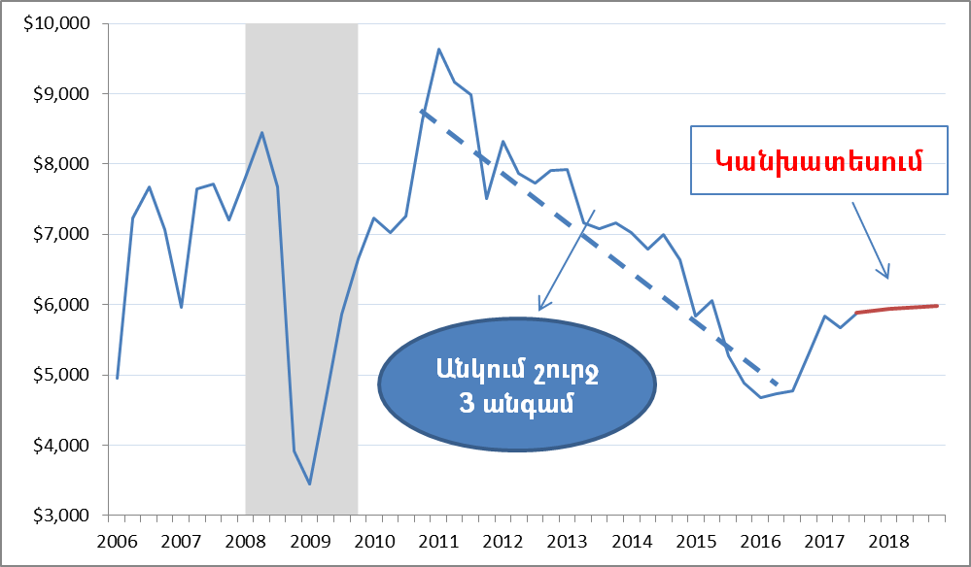
Պղնձի համաշխարհային գների դինամիկան
2017-2018 թվականներին կանխատեսվում է պղնձի գների աճ

Slide 7
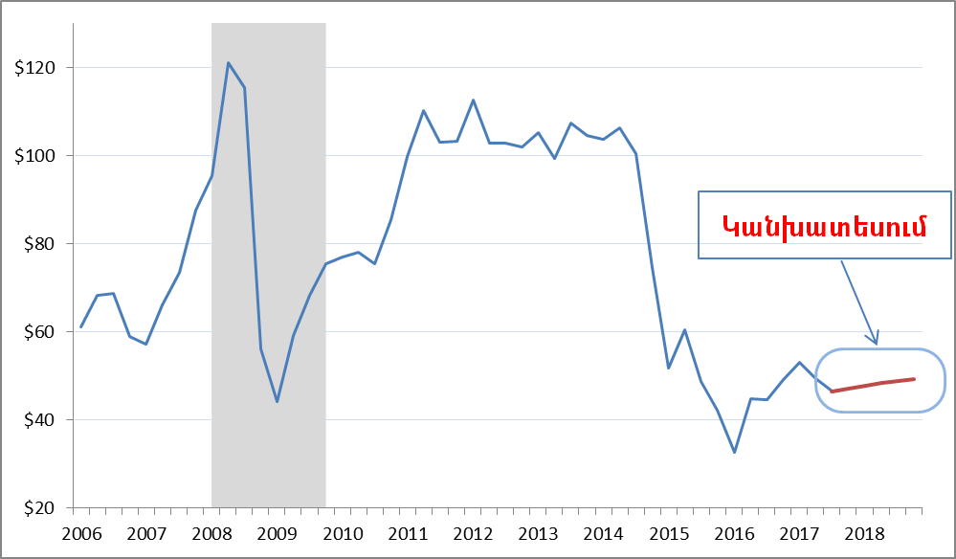
Նավթի համաշխարհային գների դինամիկան
2017-2018 թվականներին կանխատեսվում է նավթի գների աճ

Slide 8
2017-2018 թվականներին կանխատեսվում է աշխարհում տնտեսական աճի արագացում
Տնտեսական աճն աշխարհում

Slide 9
ՀՀ տնտեսության ընթացիկ զարգացումներ և մակրոտնտեսական կանխատեսումներ

Slide 10
2017 թվականի ընթացիկ զարգացումներ. տնտեսական աճ
2017թ. տնտեսությունում արձանագրվել է սպասվածից բարձր վերականգնողական աճ, որը պայամանավորվել է արդյունաբերության և ծառայությունների բարձր աճերով

Slide 11
2017 թվականի ընթացիկ զարգացումներ. տնտեսական ակտիվություն
2017թ. տնտեսությունում արձանագրվել է սպասվածից բարձր վերականգնողական աճ, որը պայմանավորվել է արդյունաբերության և ծառայությունների բարձր աճերով

Slide 12
Տնտեսության ճյուղերի՝ ՀՆԱ-ի իրական աճին նպաստման չափերը, տոկոսային կետ
Այս պայմաններում 2017թ. կանխատեսվում է 4.3% աճ, իսկ 2018թ.՝ 4.5%, որը կպայմանավորվի արդյունաբերության և ծառայությունների աճերով:

Slide 13
Ներուժային և փաստացի ՀՆԱ
Հետճգնաժամային տարիներին տնտեսական աճի ներուժը նվազել է:
2016թ. տնտեսությունն իր պոտենցիալից ցածր է գտնվել: Կանխատեսվող աճերի պայմաններում տնտեսությունն իր պոտենցիալ մակարդակին կվերադառնա 2019թ.:
մլրդ. դրամ

Slide 14
Ընթացիկ հաշվի զարգացումները և կանխատեսումները
Ընթացիկ հաշվի բաղադրիչներ (ՀՆԱ նկատմամբ, %)

Slide 15
Հարկային եկամուտների զարգացումները 2017թ.
 | մլրդ դրամ | 2016 հունվար-սեպտեմբեր | 2017 հունվար-սեպտեմբեր | Աճ (%) | 2016 | 2017 | Աճ (%)
1 | Հարկային եկամուտներ | 787.5 | 836.4 | 6.2 | 1,079.7 | 1,147.0 | 6.2
2 | ԱԱՀ-ի վերադարձ | 33.9 | 16.6 |  | 48.7 | 16.6
3=1-2 | Ճշտված Հարկեր | 753.7 | 819.8 | 8.8 | 1,031.0 | 1,130.4 | 9.6

Slide 16
2018թ. կանխատեսվում է հարկեր/ՀՆԱ-ի բարելավում
* Ճշգրտված հարկային եկամուտներ = Հարկային եկամուտներ - ԱԱՀ վերադարձ

Slide 17
ՀՀ պետական բյուջեի պակասուրդի և կապիտալ ծախսերի համեմատական

Slide 18
2018թ. բյուջեով նպատակադրվել է վերադարձ ոսկե կանոնին

Slide 19
Կանխատեսվող ժամանակաշրջանում հարկաբյուջետային քաղաքականությունը զսպող է լինելու
Կանխատեսվող շրջանում ՀՆԱ-ի ճեղքը փակվում է, որի պայմաններում հարկաբյուջետային քաղաքականության ուղղությունը զսպող է` ուղղված պետական պարտքի կայունության պահպանմանը:

Slide 20
2018թ. բյուջեի նախագծի հիմքում դրված հիմնական մակրոտնտեսական ցուցանիշները
 | Փաստ. | 2018 բյուջե
 | 2016 | 2017 | 2018
Տնտեսական աճ (ՀՆԱ-ի իրական աճ) | 0.2 | 4.3 | 4.5
Սպառման մակարդակ (Սպառում/ՀՆԱ) | 90.8 | 90.1 | 91.1
Ներդրումների մակարդակ (Ներդրում/ՀՆԱ) | 18.4 | 18.2 | 18.4
ՀՆԱ դեֆլյատոր | 100.5 | 102.1 | 103.5
12-ամսյա գնաճ | -1.1 | 2.4 | 4.0
Ընթացիկ հաշիվ/ՀՆԱ | -2.3 | -3.2 | -3.6
Արտահանում/ՀՆԱ | 33.1 | 37.0 | 37.4
Ներմուծում/ՀՆԱ | 42.7 | 48.0 | 48.5
Հարկային եկամուտներ/ՀՆԱ | 21.3 | 21.2 | 21.3
Ճշգրտված հարկային եկամուտներ/ՀՆԱ | 20.3 | 20.9 | 21.3
Պետական բյուջեի պակասուրդ/ՀՆԱ | -5.5 | -3.2 | -2.7

Slide 21
Պետական բյուջեի շրջանակ

Slide 22
ՀՀ 2016-2018թթ պետական բյուջեներ

Slide 23
ՀՀ 2016-2018թթ պետական բյուջեի եկամուտները

Slide 24
ՀՀ 2016-2018թթ պետական բյուջեի հարկային եկամուտները (առանց ԱԱՀ-ի գծով վերադարձի)

Slide 25
ՀՀ 2016-2018թթ պետական բյուջեների դեֆիցիտի ֆինանսավորման աղբյուրները

Slide 26
ՀՀ 2016-2018թթ պետական բյուջեների ծախսերն` ըստ տնտեսագիտական դասակարգման ուղղությունների

Slide 27
2016-2018 թթ կապիտալ ծախսերն` ըստ ֆինանսավորման աղբյուրների

Slide 28
ՀՀ 2018թ պետական բյուջեի նախագիծն ըստ ծախսերի հիմնական ուղղությունների

Slide 29
2016-2018թթ պետական բյուջեի ծախսերն ըստ ծառայությունների խոշորացված խմբերի

Slide 30
1. Ընդհանուր նշանակության պետական ծառայությունների գծով ծախսեր

Slide 31
2. Տնտեսական ծառայությունների գծով ծախսեր

Slide 32
3. Սոցիալական ծառայությունների գծով ծախսեր

Slide 33
Պետական բյուջեի ֆինանսավորման արտաքին աղբյուրները

Slide 34
Պետական պարտք

Slide 35
2018 թվականին կանխատեսվում է, որ պետական պարտքը նախորդ տարիների համեմատ կաճի ավելի դանդաղ տեմպով, որի արդյունքում ՀՆԱ-ի նկատմամբ պետական պարտքի ցուցանիշը կնվազի մոտ 1 տոկոսային կետով:
Պետական պարտք
Ցնցում 2
Ցնցում 1

Slide 36
ՀՀ 2018թ. պետական բյուջեի հիմքում դրված կանխատեսումների համաձայն` 2018 թվականի տարեվերջի դրությամբ ՀՀ կառավարության պարտքը կկազմի 3,163 մլրդ դրամ (6,611 մլն ԱՄՆ դոլար) և 2017 թվականի տարեվերջի համեմատությամբ կաճի 181 մլրդ դրամով (378 մլն ԱՄՆ դոլարով):
Կառավարության պարտք
 | Առ 31.12.2016թ. | Առ 31.12.2017թ. | Առ 31.12.2018թ.
ՀՀ կառավարության պարտք, մլրդ դրամ | 2,631 | 2,982 | 3,163
ՀՀ կառավարության պարտք, մլն ԱՄՆ դոլար | 5,437 | 6,233 | 6,611
ՀՀ կառավարության պարտք, % ՀՆԱ-ի նկատմամբ | 51.8 | 55.1 | 54.1

Slide 37
2018թ. նախատեսվում է փոխառու միջոցների հաշվին պետական բյուջեի դեֆիցիտը ֆինանսավորել 179 մլրդ դրամով, որից. - 47 մլրդ դրամը՝ ներքին աղբյուրների հաշվին, - 132 մլրդ դրամը` արտաքին աղբյուրներից:
Կառավարության պարտքի գծով գործառնություններ
ՀՀ կառավարության պարտքի սպասարկման ծախսերը (տոկոսավճար) 2018 թվականի ընթացքում կկազմեն 140.4 մլրդ դրամ կամ ընդամենը ծախսերի 9.6%-ը, այդ թվում՝
 | Մլրդ դրամ | Տես. կշիռ, %
դրամային պարտատոմսերի սպասարկում | 62.3 | 44.4
արտաքին վարկերի սպասարկում | 46.6 | 33.2
Եվրապարտատոմսերի սպասարկում | 31.5 | 22.4

Slide 38
ՀՀ 2018թ. պետական բյուջեի հիմքում դրված կանխատեսումների համաձայն` 2018 թվականի տարեվերջի դրությամբ ՀՀ կառավարության պարտքի կառուցվածքը կլինի հետևյալը:
Կառավարության պարտքի կառուցվածքը
Ըստ ռեզիդենտության
Ըստ գործիքակազմի
Ըստ արժույթի
Ըստ տոկոսադրույքի տեսակի

Slide 39
2018թ. ՀՀ պետական բյուջեով ծրագրավորված գործառնությունների իրականացման արդյունքում 2018թ. տարեվերջի դրությամբ կապահովվեն ՀՀ կառավարության պարտքի կառավարման 2018-2020թթ. ռազմավարական ծրագրով ամրագրված ուղենշային ցուցանիշները:
Կառավարության պարտքի կառավարման ուղենիշները
 | Ուղենիշ | Առ 31.12.2018թ.
Վերաֆինանսավորման ռիսկ
Մինչև մարում միջին ժամկետը | 8 – 11 տարի | 8.5 տարի
Առաջիկա տարվա ընթացքում մարվող պետական գանձապետական պարտատոմսերի (ՊԳՊ) կշիռը ՊԳՊ-երի ծավալի մեջ (տարեվերջին) | առավելագույնը 20% | 14.2%
Տոկոսադրույքի ռիսկ
Ֆիքսված տոկոսադրույքով պարտքի կշիռն ընդամենը պարտքի մեջ | առնվազն 80% | 83.9%
Փոխարժեքի ռիսկ
Ներքին պարտքի կշիռն ընդամենը պարտքի մեջ | առնվազն 20% | 20.8%

Slide 40
ՇՆՈՐՀԱԿԱԼՈՒԹՅՈՒՆ

